Slide 1
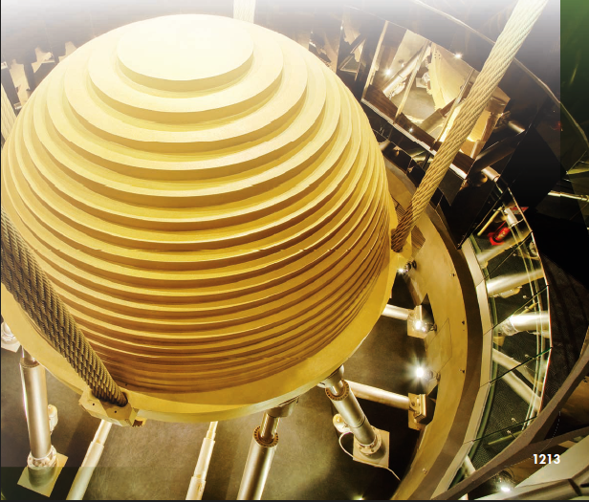
UNIVERSIDAD NACIONAL DEL CALLAO
FACULTAD DE INGENIERÍA MECÁNICA Y DE ENERGÍA
SEMANA 04: MOVIMIENTO ARMONICO AMORTIGUADO Y FORZADO
Movimiento Armónico Amortiguado. Oscilaciones Forzadas y Resonancia

Slide 2
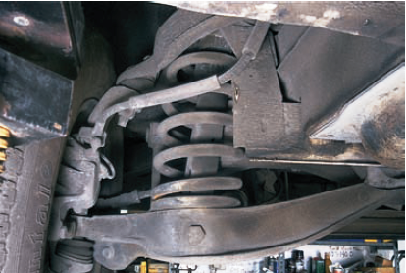
UNIVERSIDAD NACIONAL DEL CALLAO
FACULTAD DE INGENIERÍA MECÁNICA Y DE ENERGÍA
OBSERVA LA IMÁGEN . . .
¿Qué opinión tienes al respecto?

Slide 3
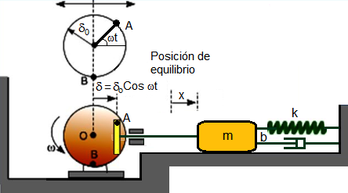
UNIVERSIDAD NACIONAL DEL CALLAO
FACULTAD DE INGENIERÍA MECÁNICA Y DE ENERGÍA
PENSEMOS. . .
¿Qué entiendes por movimiento armónico amortiguado?
¿Qué entiendes por movimiento armónico forzado?
¿Qué es la resonancia?
¿La energía mecánica se conserva en el MAA?

Slide 4

UNIVERSIDAD NACIONAL DEL CALLAO
FACULTAD DE INGENIERÍA MECÁNICA Y DE ENERGÍA
PROPÓSITO
Al termino de la sesión, el estudiante resuelve problemas de movimiento armónico amortiguado y forzado correcta, con limpieza, orden y precisión en el cálculo.

Slide 5


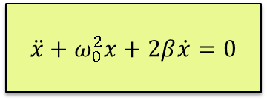
UNIVERSIDAD NACIONAL DEL CALLAO
FACULTAD DE INGENIERÍA MECÁNICA Y DE ENERGÍA
CONTENIDO TEMÁTICO
MOVIMIENTO ARMONICO AMORTIGUADO
MOVIMIENTO ARMONICO AMORTIGUADO
CANTIDADES FÍSICAS
FUERZA VISCOSA
ECUACIÓN CANÓNICA DEL MAS
ECUACIÓN DE MOVIMIENTO
Es un movimiento periódico en cuyo sistema actúan no solo fuerzas elásticas sino también fuerzas de rozamiento viscoso o de Coulumb
Fuerza viscosa
Fuerza restauradora.
Posición
Velocidad.
Aceleración.
Energía
$$F=−b\dot{x}$$
$$x=Ae^{−βt}\cos\left(ω^{´}t+φ\right)$$
$$\ddot{x}+ω_{0}^{2}x+2β\dot{x}=0$$

Slide 6
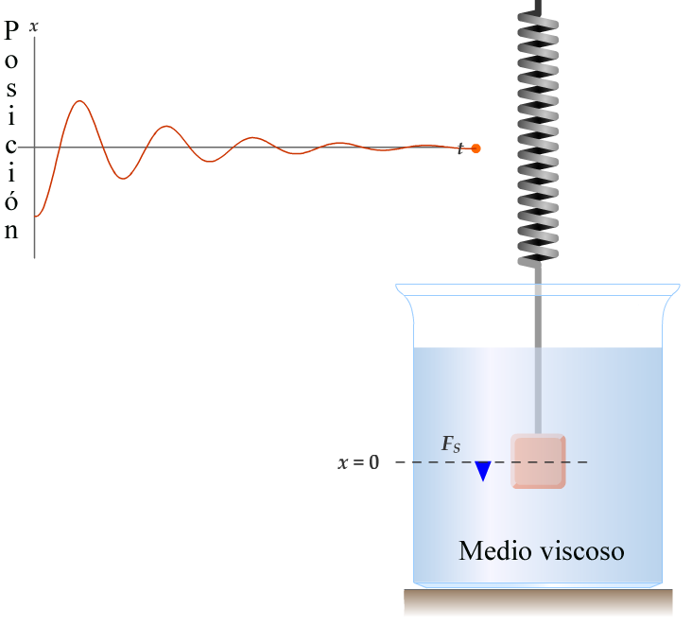
UNIVERSIDAD NACIONAL DEL CALLAO
FACULTAD DE INGENIERÍA MECÁNICA Y DE ENERGÍA
MOVIMIENTO ARMONICO AMORTIGUADO
Los sistemas reales tienen siempre fuerzas disipadoras como el rozamiento, por lo que las oscilaciones cesan con el tiempo.
La disminución de la amplitud se denomina amortiguación y el movimiento que realiza se llama oscilación amortiguada.
De acuerdo con la segunda ley de Newton, se tiene la expresión:
Posición de
equilibrio

Slide 7
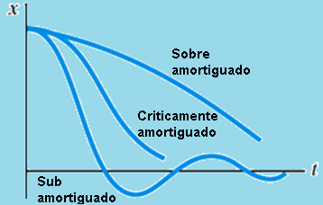
UNIVERSIDAD NACIONAL DEL CALLAO
FACULTAD DE INGENIERÍA MECÁNICA Y DE ENERGÍA
MOVIMIENTO ARMONICO AMORTIGUADO
De donde se obtiene una ecuación diferencial de segundo orden, cuya solución para valores de b pequeños es la expresión.
La frecuencia angular de la oscilación w´ está dada por:
En estos casos, el sistema ya no oscila, sino que vuelve a su posición de equilibrio sin oscilar, entonces se dice que se tiene una amortiguación critica.
Si se cumple que b > , se dice que la oscilación es sobreamortiguada.
Si hacemos que ω’ sea nula, tendremos la expresión de la derecha;

Slide 8
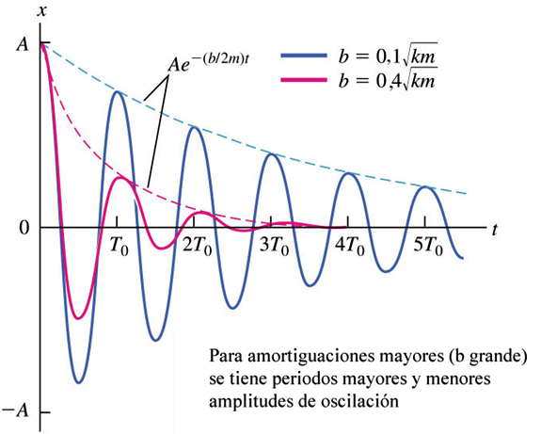


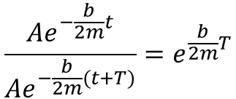
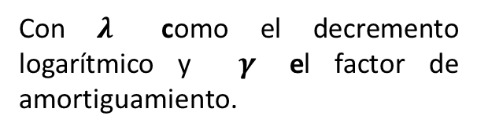
UNIVERSIDAD NACIONAL DEL CALLAO
FACULTAD DE INGENIERÍA MECÁNICA Y DE ENERGÍA
Decremento logarítmico
Si consideramos dos amplitudes sucesivas tenemos que el cociente estaría dado por:
$$\frac{Ae^{−\frac{b}{2m}t}}{Ae^{−\frac{b}{2m}(t+T)}}=e^{\frac{b}{2m}T}$$
Si tomamos el logaritmo natural se obtiene:
$$λ=\ln{{(e}^{\frac{b}{2m}T})}=βT$$
$$λ=βT$$
Con $λ$ como el decremento logarítmico y $γ$ el factor de amortiguamiento.

Slide 9
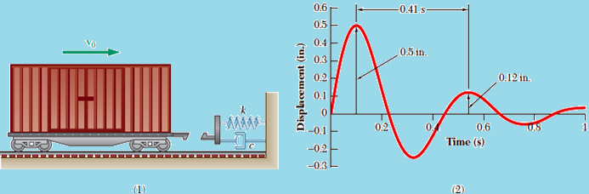
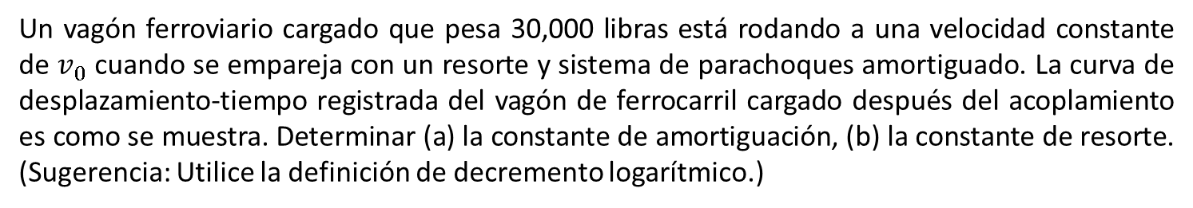
UNIVERSIDAD NACIONAL DEL CALLAO
FACULTAD DE INGENIERÍA MECÁNICA Y DE ENERGÍA
EJERCICIO
Un vagón ferroviario cargado que pesa 30,000 libras está rodando a una velocidad constante de $v_{0}$ cuando se empareja con un resorte y sistema de parachoques amortiguado. La curva de desplazamiento-tiempo registrada del vagón de ferrocarril cargado después del acoplamiento es como se muestra. Determinar (a) la constante de amortiguación, (b) la constante de resorte. (Sugerencia: Utilice la definición de decremento logarítmico.)

Slide 10
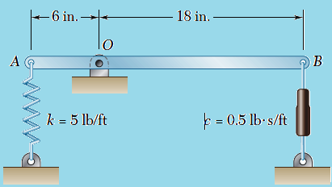
UNIVERSIDAD NACIONAL DEL CALLAO
FACULTAD DE INGENIERÍA MECÁNICA Y DE ENERGÍA
EJERCICIO
Una varilla uniforme de 4,00lb es soportada por un pin en O y un resorte en A y está conectada a un amortiguador en B. Determine (a) la ecuación diferencial del movimiento para oscilaciones pequeñas, (b) el ángulo que la varilla formará con el horizontal 5 s después del extremo B ha sido empujado 0,90 in. hacia abajo y liberado.

Slide 11
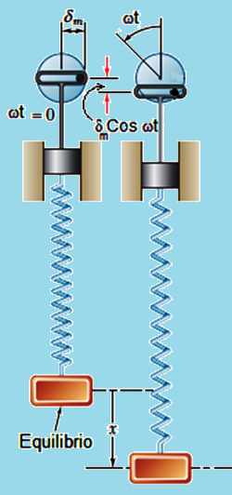
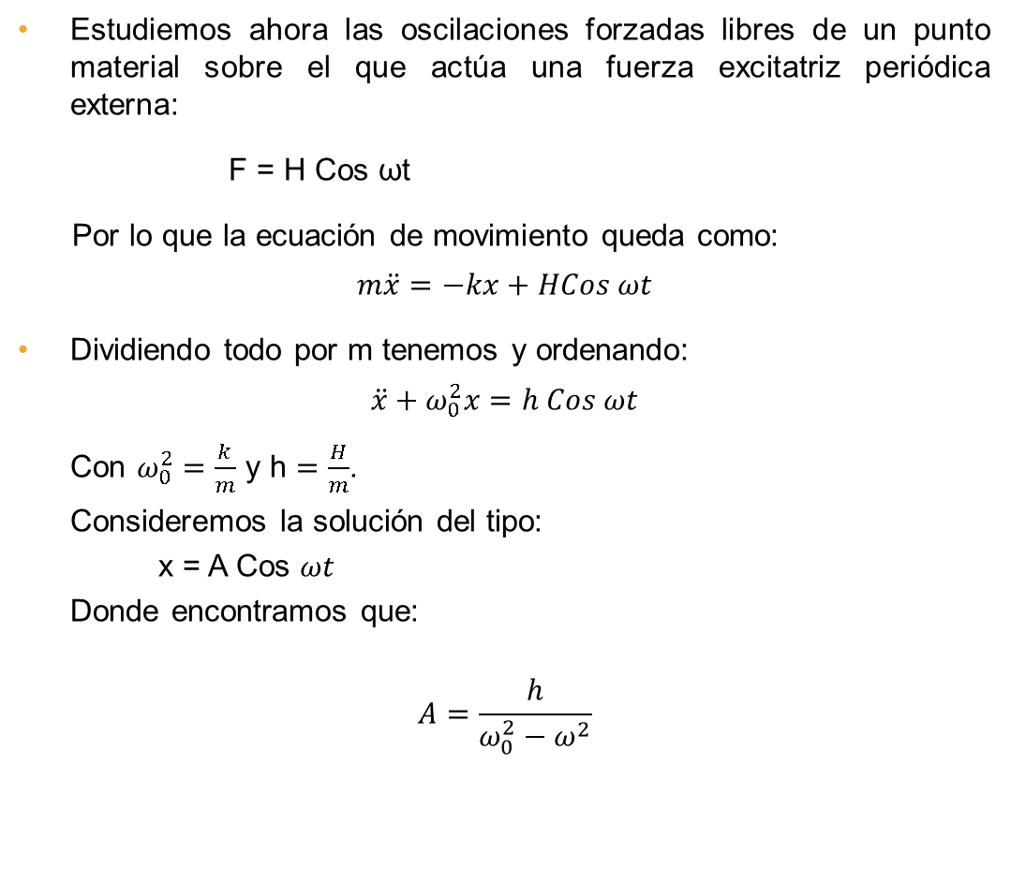
UNIVERSIDAD NACIONAL DEL CALLAO
FACULTAD DE INGENIERÍA MECÁNICA Y DE ENERGÍA
OSCILACIONES FORZADAS LIBRES
Estudiemos ahora las oscilaciones forzadas libres de un punto material sobre el que actúa una fuerza excitatriz periódica externa:
    F = H Cos ωt
    Por lo que la ecuación de movimiento queda como:
$$m\ddot{x}=−kx+HCos ωt$$
Dividiendo todo por m tenemos y ordenando:
$$\ddot{x}+ω_{0}^{2}x=h Cos ωt$$
Con $ω_{0}^{2}=\frac{k}{m}$ y h $=\frac{H}{m}$.
Consideremos la solución del tipo:
x = A Cos $ωt$
Donde encontramos que:
$$A=\frac{h}{ω_{0}^{2}−ω^{2}}$$

Slide 12
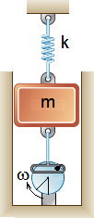
UNIVERSIDAD NACIONAL DEL CALLAO
FACULTAD DE INGENIERÍA MECÁNICA Y DE ENERGÍA
EJERCICIOS
Un peso de 40,0 N está suspendido de un resorte que tiene una constante de fuerza de 200 N/m. El sistema es no amortiguado y está sujeto a una fuerza motriz armónica de 10,0 Hz frecuencia, resultando en un movimiento forzado de 2,00 cm de amplitud. Determine el máximo valor de la fuerza motriz.

Slide 13
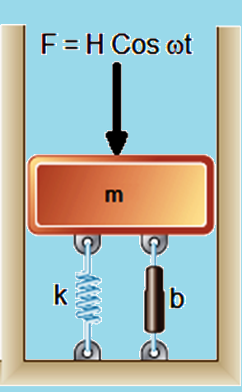

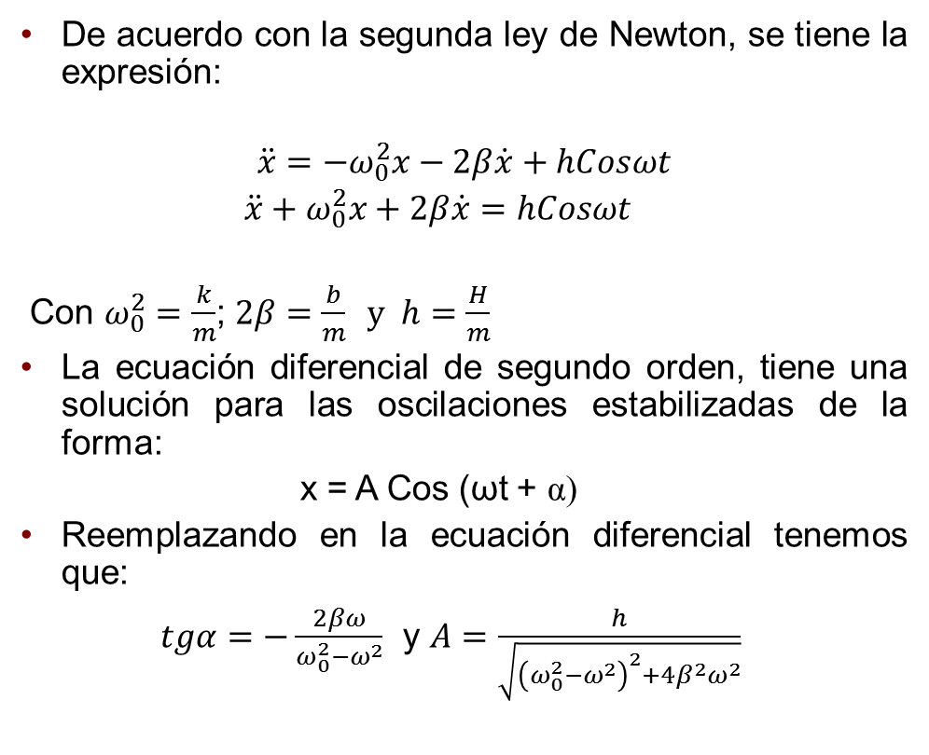
UNIVERSIDAD NACIONAL DEL CALLAO
FACULTAD DE INGENIERÍA MECÁNICA Y DE ENERGÍA
OSCILACIONES FORZADAS AMORTIGUADAS
De acuerdo con la segunda ley de Newton, se tiene la expresión:
$$\ddot{x}={−ω}_{0}^{2}x−2β\dot{x}+hCosωt$$
$\ddot{x}+ω_{0}^{2}x+2β\dot{x}=hCosωt$
Con $ω_{0}^{2}=\frac{k}{m}$; $2β=\frac{b}{m} y h=\frac{H}{m}$
La ecuación diferencial de segundo orden, tiene una solución para las oscilaciones estabilizadas de la forma:
x = A Cos (ωt + α)
Reemplazando en la ecuación diferencial tenemos que:
$tgα=−\frac{2βω}{ω_{0}^{2}−ω^{2}}$ y $A=\frac{h}{\sqrt{{\left(ω_{0}^{2}−ω^{2}\right)}^{2}+4β^{2}ω^{2}}}$
$m\ddot{x}=−kx−b\dot{x}+H Cos ωt$

Slide 14
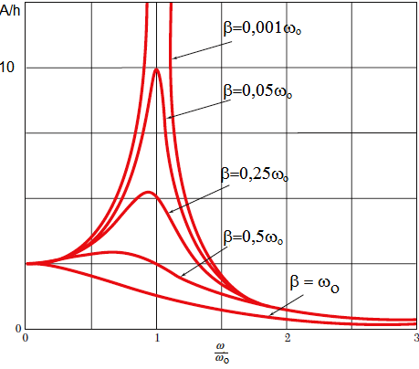
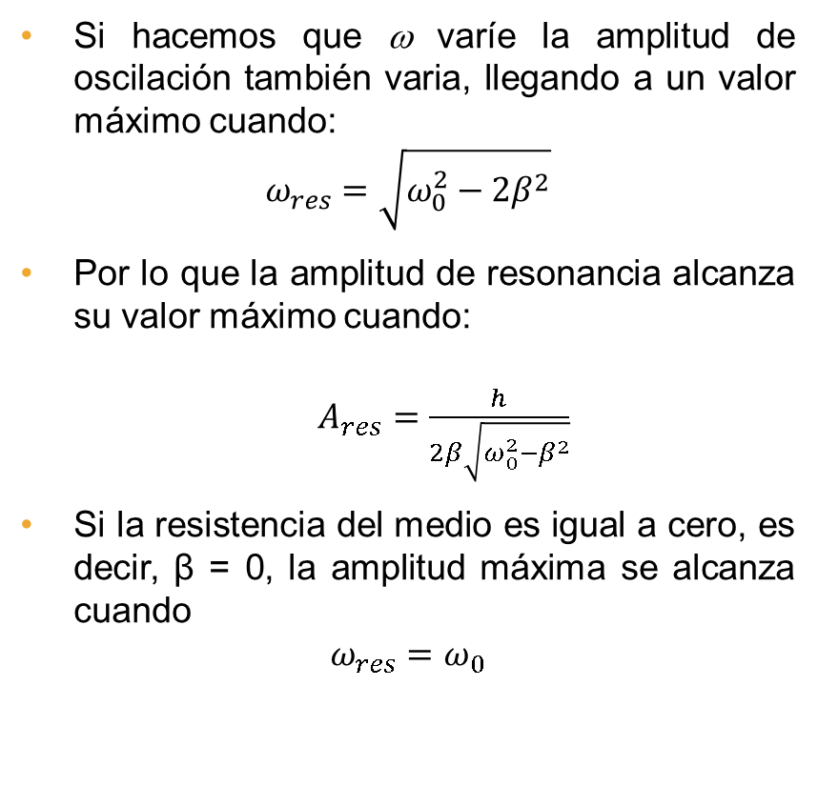
UNIVERSIDAD NACIONAL DEL CALLAO
FACULTAD DE INGENIERÍA MECÁNICA Y DE ENERGÍA
RESONANCIA MECÁNICA
Si hacemos que ω varíe la amplitud de oscilación también varia, llegando a un valor máximo cuando:
$$ω_{res}=\sqrt{ω_{0}^{2}−2β^{2}}$$
Por lo que la amplitud de resonancia alcanza su valor máximo cuando:
$A_{res}=\frac{h}{2β\sqrt{ω_{0}^{2}−β^{2}}}$
Si la resistencia del medio es igual a cero, es decir, β = 0, la amplitud máxima se alcanza cuando
$$ω_{res}=ω_{0}$$

Slide 15
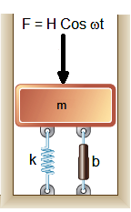
UNIVERSIDAD NACIONAL DEL CALLAO
FACULTAD DE INGENIERÍA MECÁNICA Y DE ENERGÍA
EJERCICIOS
El coeficiente de amortiguamiento b = 0,85 N.s/m para un objeto de 0,150 kg colgando de un resorte ligero de 6,30 N/m. Una fuerza sinusoidal con una amplitud de 1,70 N mueve el sistema. ¿A qué frecuencia la fuerza haría que el objeto vibre con una amplitud de 0,440 m?

Slide 16

UNIVERSIDAD NACIONAL DEL CALLAO
FACULTAD DE INGENIERÍA MECÁNICA Y DE ENERGÍA
CONCLUSIONES
Todo movimiento periódico amortiguado, pierde energía a una razón constante
La oscilación forzada de un sistema oscila con la frecuencia de la fuerza excitatriz externa.
La resonancia mecánica consiste en la máxima disipación de energía que puede tener un sistema.
La frecuencia de resonancia siempre esta cerca de la frecuencia natural del sistema.

Slide 17
UNIVERSIDAD NACIONAL DEL CALLAO
FACULTAD DE INGENIERÍA MECÁNICA Y DE ENERGÍA
METACOGNICIÓN
¿Por qué un sistema mecánico entra en resonancia?
¿Cómo determinamos los periodos de oscilación de los sistemas mecánicos amortiguados?
¿En qué campos de la Ingeniera podríamos apreciar la aplicación del movimiento armónico amortiguado y forzado?

Slide 18
UNIVERSIDAD NACIONAL DEL CALLAO
FACULTAD DE INGENIERÍA MECÁNICA Y DE ENERGÍA
REFERENCIAS
Bibliografía Básica:
1. Serway, R. A. y Jewett, J. W. Fisica para Ciencias e Ingeneiría. México : Cengage Learning, 2015. Vol. I.
2. Resnick, R., Halliday, D. y Krane, K. S. Física. Quinta. México : Compañia editorial Continental, 2014. Vol. I.
3. Tipler, P. A. y Mosca, G. Física para la Ciencia y la Tecnología. Sexta. Barcelona : Reverté S.A., 2010. Vol. I.
4. Zemansky, M. W. y Freedman, R.A. Física Universitaria. México : Pearson Education, 2009. Vol. I.
5. Fishbane, P.M., Gasiorowicz, S. y Thornton, S.T. Física para Ciencias e Ingeneiría. México : Prentice Hall Hispanoamericana, 1996. Vol. I.
6. Alonso, M. y Finn, E.J. Física: Mecánica. México : Fondo Educativo Interamericano S. A., 1971. Vol. I.
Bibliografía Complementaria:
7. Beer, F. P., y otros. Mecánica vectorial para ingenieros: Dinámica. México : Mc Graw Hill, 2010. Vol. Novena.
8. Beer, F.P., y otros. Mecánica Vectorial para Ingenieros: Estática. Novena. México : Mc Graw Hill, 2010.
9. Bedford, A. y Fowler, W. Mecánica para Ingeniería: Estática. Quinta. México : Pearson Educación, 2008.
10. —. Mecánica para Ingeniería: Dinámica. Quinta. México : Pearson Educación, 2008.
11. Hibbeler, R. C. Mecánica Vectorial para Ingenieros: Estática. Décima. México : Pearson Educación, 2004.
12. —. Mecánica Vectorial para Ingenieros: Dinámica. Décima. México : Pearson Educación, 2004.
Fuentes hemerográficas
Physics today, 68(11), 38(2015); doi 10.1063/PT 3.2980.
Webgrafia
http://www.sc.ehu.es/sbweb/fisica/
http://www.fisicarecreativa.com/

